Slide 1

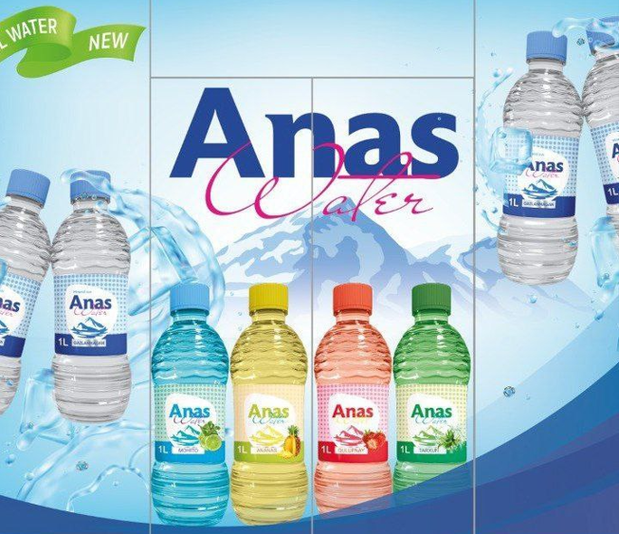

Расширение производства минеральной воды и сокосодержащих напитков
Отрасль
Пищевая промышленность
Стоимость проекта:
Общая стоимость – US$ 1,73 миллион
Инвестиционное предложение
Объем инвестиций в размере 1,73 миллион долларов США, из которых:
Цель проекта
Компания ООО «FINANCIAL-GROUP» планируется в дальнейшем увеличение оборотов предприятия путем реконструкции складских помещений, и расширение базы потребителей, тем самым стать одним из крупных предприятий региона. Приглашаем компании в качестве потенциальных инвесторов.
Здания и сооружения
38,2%
$0,66 миллион
Вклад инициатора - 52,4% ($0,91 миллион)
Кредит - 8,8% ($0,15 миллион)
Прямые инвестиции - 38,8% ($0,67 миллион).
Оборудование
37,2%
$0,64 миллион
Оборотные средства
23,4%
$0,4 миллион
Окончательная стоимость и структура финансирования проекта будут определены после переговоров с инвесторами
.
Прочее
1,2%
$0,19 миллион
Продукция проекта
Минеральные воды и сокосодержащих напитки в широком ассортименте (в упаковке 0,5-3 литра) выпускаемый под зарегистрированной торговой маркой «ANAS».
Прибыльность:
Инвестиционные показатели:
В чем привлекательность проектов отрасли?
Популярность функциональных напитков. Спрос на напитки, обогащённые витаминами, минералами, антиоксидантами и другими полезными веществами. Выручка внутри страны (например, выручка, полученная в супермаркетах и мини-маркетах) на рынке безалкогольных напитков в 2025 году составит 936,62 млн долларов США.
Удобство и потребление на ходу. Растёт спрос на портативные варианты напитков в удобной упаковке (порционные бутылки, банки). Совокупный доход в 2025 году в Узбекистане составит 1,11 млрд долларов США
Расширение электронной коммерции. Онлайн-сервисы по продаже напитков предлагают широкий ассортимент и стимулируют покупки.
Ожидается, что в 2025 году средний объём потребления безалкогольных напитков на душу населения в мире составит 52,27 литра и объём рынка вырастет на 1,7%.
NPV, US$ миллион –1,8
IRR, % – 18,5%
EBITDA, % – 21,0%
PI – 2,12
DPP, год - 5,5
Инициатор
ООО «FINANCIAL-GROUP»
Размещение
Сурхандарьинская область
Спрос
В 2024 году объем импорта прохладительных напитков в Узбекистане составил 238 млн. долларов США, а в соседних странах около свыше 417 млн. долларов США.
Создано 2017 году для производства безалкогольных напитков в бутылках.
Уставный фонд – 5 млрд. сумов.
Учредитель – Аллаяров А. У. – 100%
Адрес: Сурхандарьинская область, Алтынсайский район, ССК Корлик, улица Абад, 144
Сурхандарьинская область
Площадь | 20 100 km²
Население | 2,9 миллион
Требуемая площадь
~ 0,6 гектаров
6%

Slide 2

Международные транспортные коридоры логистики
Tallin
Sankt-Peterburg
Riga
Latvia
Moscow
Klaipeda
Hamburg
Minsk
Berlin
Brest
Povorina
Essen
Lviv
Kyiv
Paris
Chop
Volgograd
Kandiagash
Aktogay
Astraxan
Beyney
Saksaulskaya
Ulan-Bator
Osh
Bayangal-Mangal
Mersin
Malatya
Saraxa
Mazar-i-Sharif
Kashgar
Xirat
Afghanistan
Peshavar
Iran
Pakistan
Bandar-e-Abbas
Chakhbahar
Karachi

Slide 3

Авиасообщения из Ташкента и других аэропортов Узбекистана
New York
Безвизовый режим для туристов из 90 стран мира
В аэропорту Узбекистана работают 59 различных авиакомпаний
11 аэропортов по всей стране, основными из которых являются Ташкент, Самарканд и Бухара.

